Slide 1

Proteção e segurança
nas instituições educacionais:
prevenção, intervenção, posvenção,
e propostas legislativas
Andressa Pellanda
Coordenadora Geral

Slide 2
Como chegamos até aqui
Nos últimos anos, temos observado um aumento do fenômeno mundial de grupos que disseminam o discurso do ódio (chan, incel, troll, anon, sanctus, misóginos, racistas, homofóbicos, transfóbicos, neonazistas, extremistas de direita e supremacistas, por exemplo) em diversas mídias, incluindo a deep web e a dark web, mas também em ambientes de mais fácil acesso virtual.
Esses grupos conquistam o apoio de jovens e os desafiam a agir por meio de ataques orquestrados. É importante destacar que há também ações individuais promovidas por “lobos solitários”, que são influenciados por esse discurso.
É fundamental compreender que a violência presente nas escolas não é apenas uma questão de indisciplina ou comportamento inadequado dos alunos, mas sim um reflexo da violência que permeia toda a sociedade.
Ademais, essa violência não se limita a um único tipo, mas também engloba violações de direitos. Trata-se de um fenômeno complexo e multifacetado que demanda uma política pública intersetorial coordenada, capaz de levar em conta a diversidade do país e suas particularidades regionais.
Nesse sentido, é essencial promover ações que visem à prevenção e à redução de riscos, além de fomentar uma cultura de paz e convivência harmoniosa entre os membros da comunidade escolar.

Slide 3
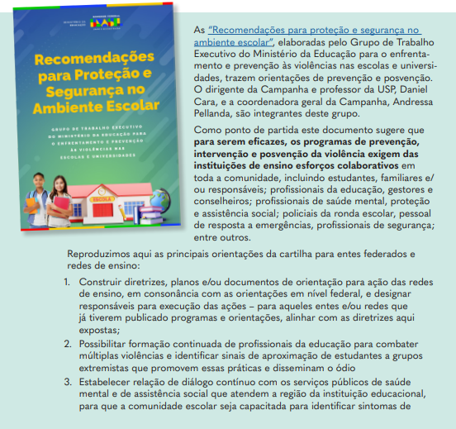

Slide 4


Slide 5
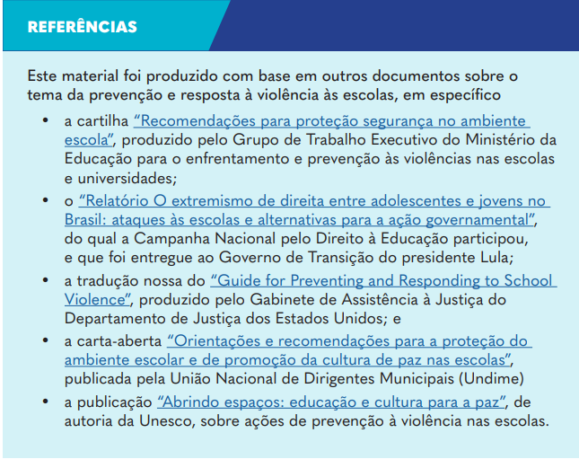

Slide 6
O Guia sobre Prevenção e Reposta à Violência às Escolas orienta-se em defesa de:
- uma educação cidadã, libertadora, plural, antirracista e inclusiva,
- valorização dos profissionais da educação,
- garantia do padrão de qualidade na oferta, e
- gestão democrática nos espaços escolares, pressupostos éticos sem os quais não é possível estabelecer parâmetros de combate ao nível de violência direcionado às escolas nos últimos anos.

Slide 7
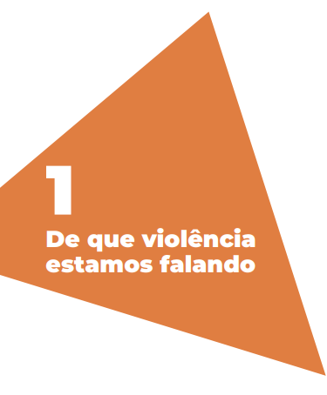
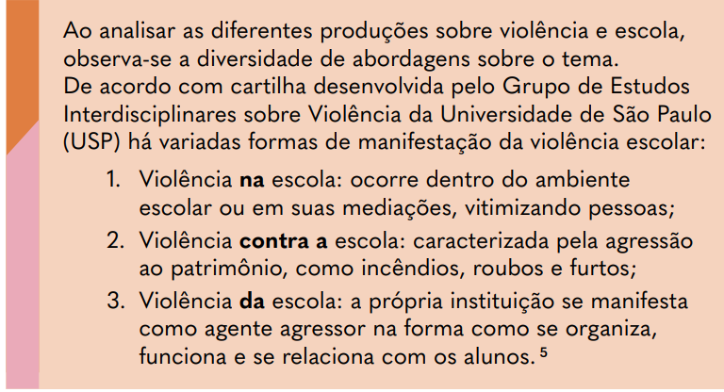

Slide 8
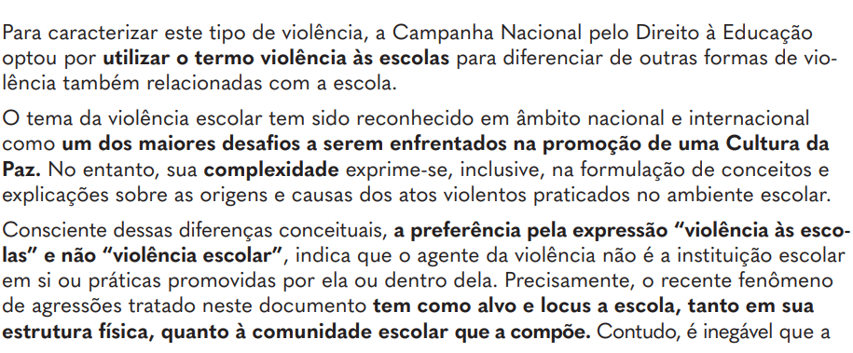



Por que violência às escolas?

Slide 9
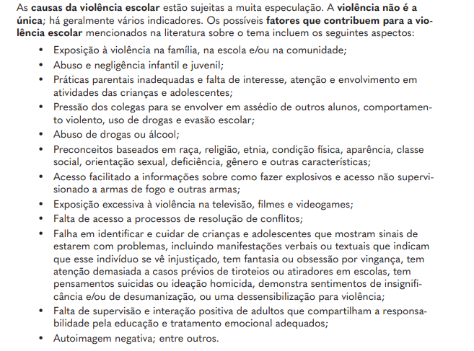

Causas da violência escolar

Slide 10
Reformas de Estado
É importante compreender ainda o contexto político atual e também seu impacto através de diferentes reformas de Estado que têm implicado um processo de redução de direitos , focando em uma educação tecnicista, esvaziada, produtora de mão-de-obra barata, não superadora de desigualdades, e que desconsidera outras dimensões da vida social e individual, como os sentimentos, os sonhos e ideais e também o papel dos cidadãos para manutenção do sistema democrático de direitos.
As reformas recentes da educação, como a Reforma do Ensino Médio, implicam redução da autonomia dos professores, esvaziamento da educação em nome do tecnicismo e da formação para mão-de-obra barata e precarizada.
Importante falar da exclusão da discussão plena sobre diversidades dos currículos no processo de construção da BNCC. Isso precisa ser revertido.
Qual a relação com a violência às escolas?

Slide 11
Guia sobre Prevenção e Resposta à Violências às Escolas é um convite para que a sociedade brasileira repactue seu entendimento sobre o que é democracia e se una para garantir direitos a todas e todos, indiscriminadamente.
Para isto é fundamental um debate profundo sobre Segurança Pública, Educação, integração de políticas públicas para combater racismo, misoginia, capacitismo e todas as outras formas de preconceito e ódio contra grupos e populações minorizadas.

Slide 12
Para a prevenção funcionar a comunidade escolar e a sociedade precisam se unir
Para qualquer conjunto de políticas alcançar efetividade real, deve ser estabelecido e implementado com a plena participação e apoio de membros do conselho escolar, gestores, famílias e responsáveis, estudantes, membros da comunidade, serviços de assistência, segurança e de emergência e a aplicação da lei.
Sem essa responsabilidade compartilhada, as chances de as políticas de segurança escolar ou protocolos de segurança na escola serem implementadas de forma bem sucedida e aceitas são baixas. O reconhecimento da excepcionalidade da raridade dos tiroteios escolares e a complexidade e imprevisibilidade destas ações deve basear as iniciativas comunitárias assim como suas expectativas.
A maioria das intervenções apresentadas neste documento, no entanto, têm o potencial de gerar resultados positivos e produzir benefícios para além da mera redução dos perigos associados aos ataques às escolas e aos tiroteios escolares.

Slide 13
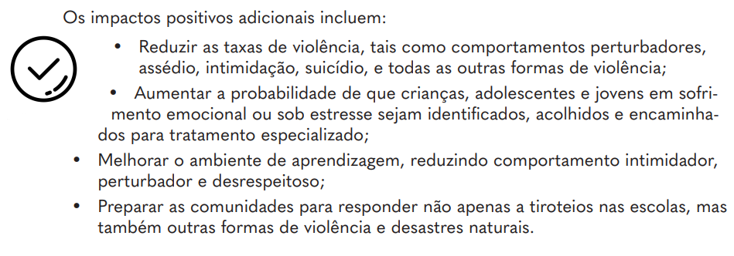








Slide 14
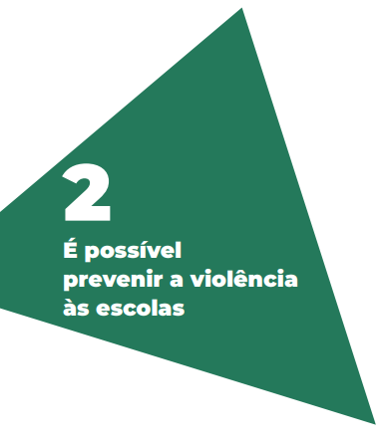
Para prevenir e produzir resposta aos ataques violentos direcionados às escolas é fundamental a participação de todas as pessoas envolvidas com a escola, desde estudantes e profissionais da educação, passando pela família, até a comunidade escolar e o Estado.
Embora não exista uma fórmula pronta para evitar ataques violentos às escolas, é notória na literatura sobre o tema, a relevância da participação social e do envolvimento de todas e todos

Slide 15
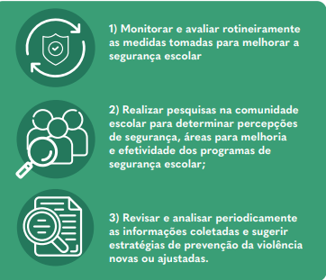
A partir das orientações do Ministério da Educação e das redes de ensino, os conselhos escolares devem iniciar uma pesquisa abrangente de avaliação de segurança da infraestrutura física de sua escola, políticas de segurança e procedimentos de emergência. A avaliação deve ser realizada em cooperação com órgãos de segurança, com o pessoal de segurança escolar, pessoal das instalações físicas, bombeiros e outros funcionários do serviço de emergência, profissionais da educação, estudantes e outros membros da comunidade escolar. Usando as conclusões dessa pesquisa, o conselho pode desenvolver um plano de segurança local abrangente. Para que este plano seja efetivo, sugere-se os seguintes passos:

Slide 16
Para o plano de segurança dar certo
As normas devem ser elaboradas em conjunto, comunicadas, compreendidas e aplicadas consistentemente.
Elas também devem estar em conformidade com o devido processo legal garantido pela Constituição e pelas demais leis que garantem os direitos de crianças e adolescentes. Para que o ambiente escolar seja saudável e acolhedor, a infraestrutura das escolas também deve ser analisada, pois o nível de segurança dos espaços físicos escolares pode ser modificado para diminuir a vulnerabilidade das escolas diante de possíveis ataques.
Diferentes estratégias serão necessárias para atender às necessidades específicas dos diferentes sujeitos presentes nas escolas nas diferentes etapas de ensino, desde o ensino infantil, ensino fundamental, ensino médio e superior.

Slide 17
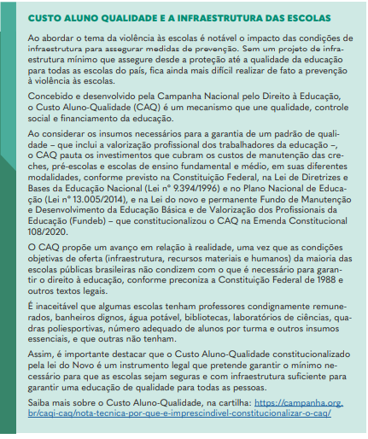
Estratégias de prevenção
Infraestrutura e
Custo Aluno Qualidade - CAQ

Slide 18
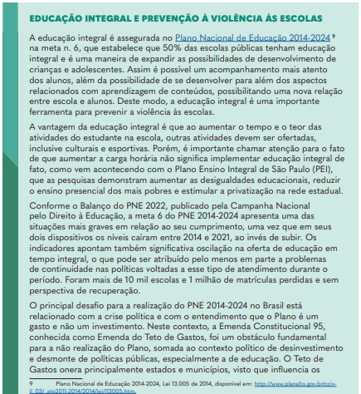
Estratégias de prevenção
Educação Integral

Slide 19
Estratégias de prevenção: gestão democrática
A escola é um espaço físico e social capaz de promover mudanças de atitudes e comportamentos
Para que a gestão democrática funcione como medida de prevenção e proteção, depende da participação coletiva da instituição. As atividades que consolidam esse tipo de gestão devem ser incorporadas às práticas educativas e podem utilizar as instalações e equipamentos da escola.
Os Conselhos Escolares devem reunir tais atores, debater o assunto, levando especialistas para a explicitar o problema estrutural e social que envolve a violência em andamento e buscar coletivamente medidas preventivas que tenham aderência com a comunidade escolar. A escola não pode ficar isolada neste momento e precisa do apoio da comunidade.

Slide 20
Como fortalecer a gestão democrática
Todos têm a responsabilidade de promover ações humanizadoras e cidadãs para a construção de uma sociedade mais justa e igualitária. No que se refere à segurança pública é importante a construção e fortalecimento de espaços de gestão democrática, como os conselhos comunitários de segurança pública.
Em artigo sobre o tema, João Trajano Sento Sé et al.(2014) apresentam as potencialidades desse espaço e sua importância para a integração de políticas sociais com a Segurança Pública, tornando esta área mais participativa e ampliando as possibilidades de participação social relacionadas a este tema.
As escolas podem se conectar com a comunidade oferecendo suas instalações para atividades e eventos comunitários fora do horário escolar. Isso poderia incluir educação para adultos, sessões de esportes e recreação ou reuniões comunitárias e pode ajudar a dar à comunidade uma visão mais positiva da escola. As parcerias bem-sucedidas entre escola e comunidade planejam quais relacionamentos comunitários incentivar e têm uma ideia clara do que a parceria deseja alcançar

Slide 21
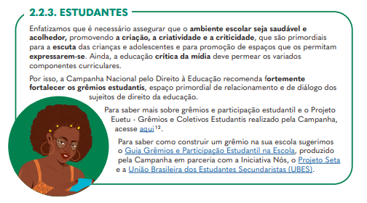

Slide 22
Alguns aparatos de segurança NÃO produzem proteção efetiva!

Slide 23
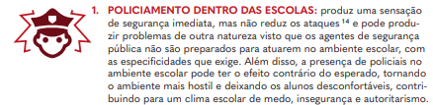
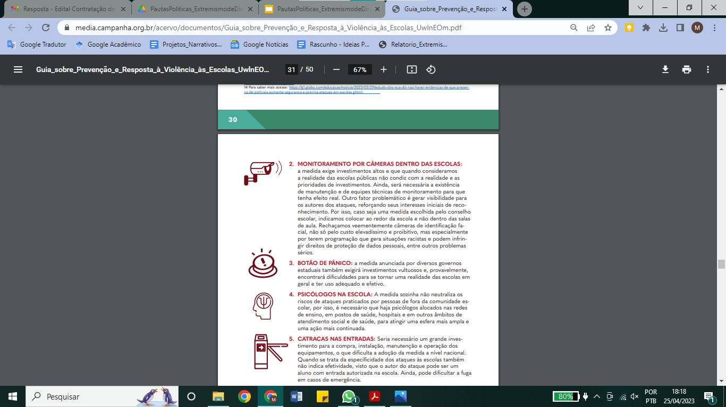

Slide 24
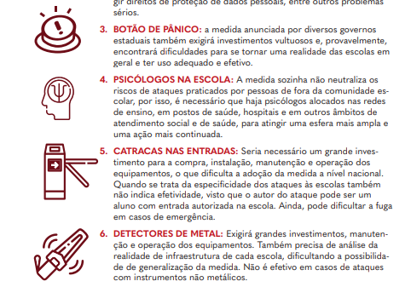

Slide 25
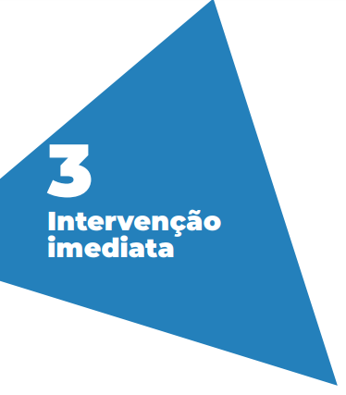
Como é difícil diferenciar notícias falsas de informações verdadeiras, é importante ter cautela antes de compartilhar qualquer conteúdo. É crucial ressaltar que as Fake News propagam o ódio e geram um ambiente de medo constante, o que favorece as ações de indivíduos ou grupos mal-intencionados.
É essencial verificar a veracidade das informações em outras fontes confiáveis e, em caso de ameaças, denunciá-las aos canais responsáveis em cada localidade.

Slide 26
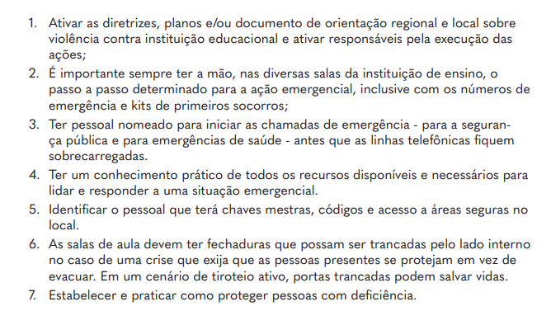
Sugestões de ação rápida em caso de ataque para serem avaliadas pelo Conselho Escolar na elaboração do Plano de Resposta

Slide 27
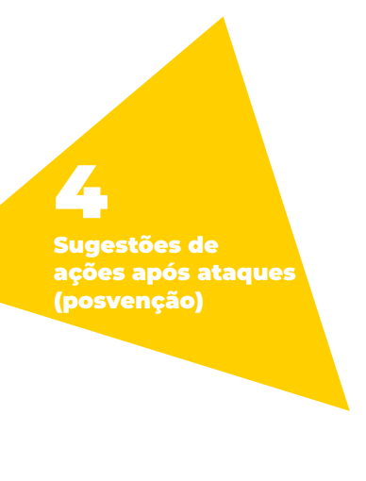
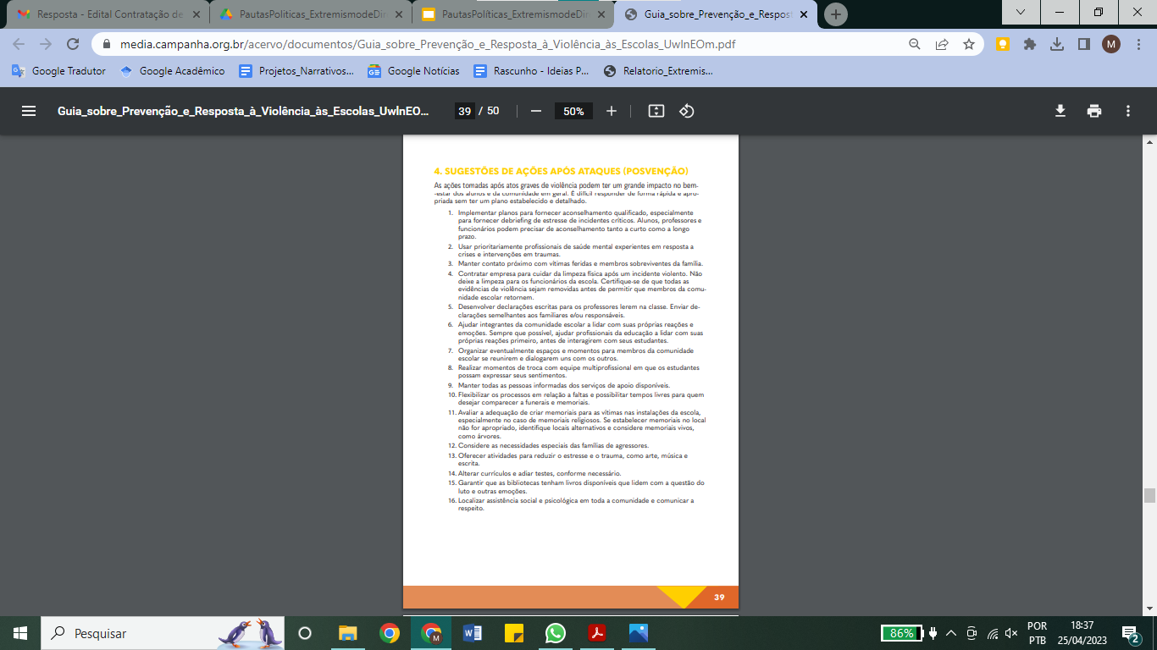

Slide 28
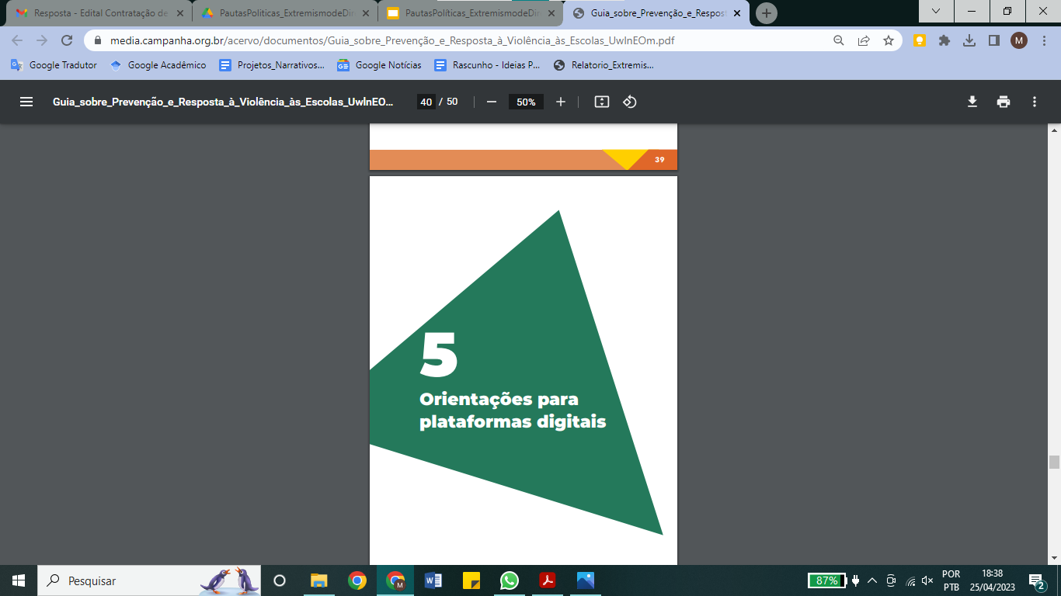
Portaria n.º 351/2023, que estabelece diretrizes administrativas a serem implementadas no âmbito da mencionada pasta com vistas à prevenção da propagação desses conteúdos violentos e prejudiciais.
Em uma ação conjunta entre o Ministério da Justiça, a Polícia Federal e as polícias civis, perfis que propagam conteúdos que ameaçam ou fazem apologia a atentados em escolas estão sendo monitorados.

Slide 29
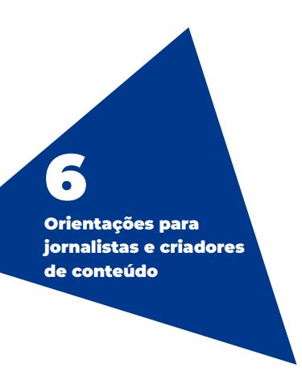
Durante o webinário "A cobertura jornalística de ataques a escolas" organizado pela Jeduca foram discutidos os resultados de pesquisas que mostram como a mídia pode influenciar negativamente jovens e adolescentes a cometerem ataques similares aos que são divulgados pela imprensa.
Coberturas extensivas, que incluem repetição de imagens do ataque, detalhes da história do agressor, e outros elementos podem inspirar outros jovens a imitarem o comportamento.

Slide 30
Recomendações ao Congresso Nacional
Regulamentação do Custo Aluno-Qualidade, com maior aprofundamento, no Sistema Nacional de Educação
Revogação e reelaboração do Ensino Médio
Melhor definição normativa dos crimes de ódio a fim de possibilitar o monitoramento e a produção de dados estatísticos com maior regularidade, uniformidade e abrangência nacional. Nesse sentido, cabe citar a experiência da lei estadunidense dos “hate crimes” (“Hate Crimes Statistics Act” - HCSA).
Modificação da lei nº 7.716/1989 a fim de definir como crime qualificado, a conduta de recrutar crianças e adolescentes para comunidades e células nazistas, neonazistas e outros grupos extremistas de direita, bem como a conduta de aliciar, autorizar, admitir, permitir a permanência de crianças e adolescentes em clubes de tiro, de “air-soft” e paintball.

Slide 31
Recomendações ao Congresso Nacional
Estabelecimento de causas de aumento de pena para crimes cuja motivação ou o critério de escolha da vítima apresentar elementos supremacistas e uma agravante genérica, de caráter subsidiário, para os crimes em geral, nos quais se identifica a supremacia, a misoginia, o capacitismo e o racismo como motivação do crime ou como critério de seleção da vítima.
Penas de multa e de prestação pecuniária eventualmente impostas nas ações penais que tratam dos crimes de ódio e de discriminação sejam revertidas para um Fundo específico, criado por lei, destinado ao financiamento de programas educacionais, ações culturais e programas de justiça restaurativa no âmbito das comunidades atingidas.
Sobre o PL das Fake News: Art 12 e 13 ajudam, no entanto, não é uma lei que, sozinha, resolverá o problema, já que há brecha sobre casos de jogos virtuais e não especifica questões de cooptação de jovens por adultos nesse tipo de plataforma ou em redes sociais. Ou seja, é preciso ir além e trazer detalhamento maior de previsão legal para esse tipo de crime.
Projeto de Lei n° 2256, de 2019, de autoria do Senador Wellington Fagundes (PL/MT): foca na agenda negativa de "delinquência”, não tipifica o que é “sinais de comportamento que recomendem acompanhamento”, pode abrir a porteira de mais abusos das forças policiais, e vai colocar mais funções inadequadas às escolas.

Slide 32

Andressa Pellanda
Coordenadora Geral

